Slide 1
PROJECT UAS PEMROGRAMAN WEB
KELOMPOK 2
NISRINA QONITA
RAIHAN FAREL

Slide 2
PENGERTIAN PEMROGRAMAN WEB BASED
web based application atau aplikasi web adalah sebuah program yang bisa diakses dengan mudah melalui web browser. Program tersebut disimpan pada sebuah web server yang nantinya akan ditampilkan dalam bentuk sebuah situs website. Umumnya, aplikasi berbasis web tidak membutuhkan banyak sumber daya dari sisi perangkat keras maupun lunak dibandingkan dengan aplikasi berbasis desktop maupun ponsel.
Dengan aplikasi web, pengguna tidak perlu memasang software tambahan pada perangkat. Pengguna hanya perlu internet dan web browser untuk mengaksesnya.
Saat ini, aplikasi web bisa digunakan untuk berbagai macam kegunaan. Aplikasi Web umumnya digunakan untuk online payment, online ticketing, toko e-commerce, dan lain-lain.

Slide 3
PENGERTIAN MARKETPLACE
Perusahaan marketplace adalah penyedia platform sebagai tempat bertemunya penjual dan pembeli. Dua pihak bisa bertransaksi di dalam marketplace tersebut dan perusahaan mengambil keuntungan melalui komisi dari setiap penjualan.
tugas perusahaan marketplace hanya sebagai penyedia tempat bagi para penjual yang ingin berjualan dan para pembeli yang mencari produk dengan transaksi mudah dan cepat.
Jika pembeli tertarik untuk membeli, transaksi akan diatur oleh marketplace, mulai dari pembayaran hingga pengiriman barangnya sampai ke tangan konsumen.
Platform untuk sebuah marketplace bisa berbentuk aplikasi atau website. Semua operasional di dalam marketplace termasuk pengelolaan website hingga metoda pembayaran

Slide 4
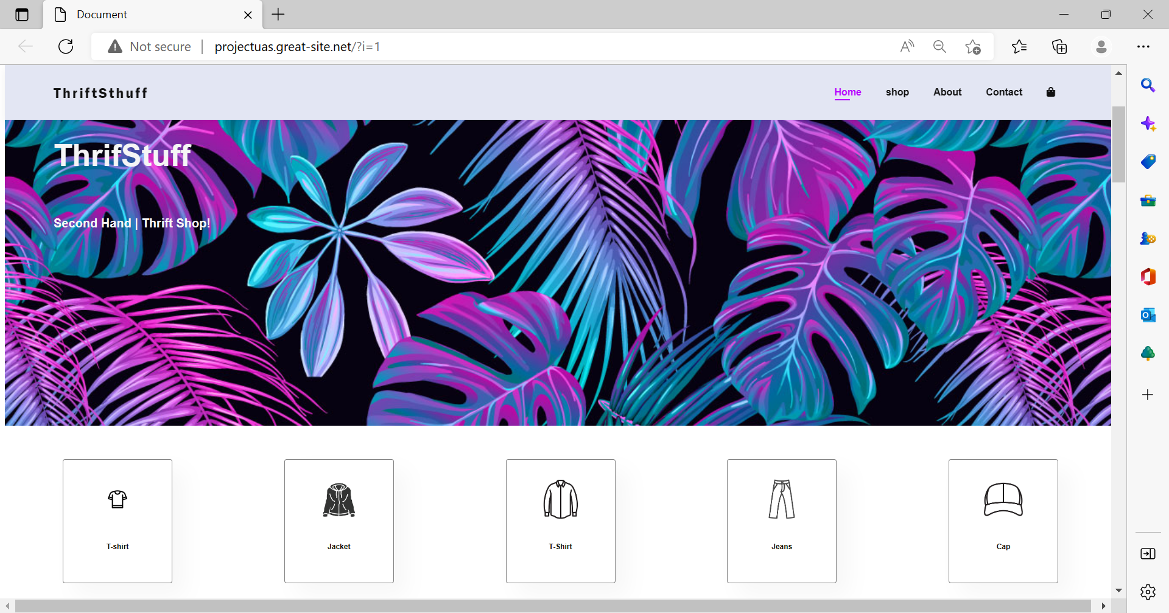
CONTOH

Slide 5
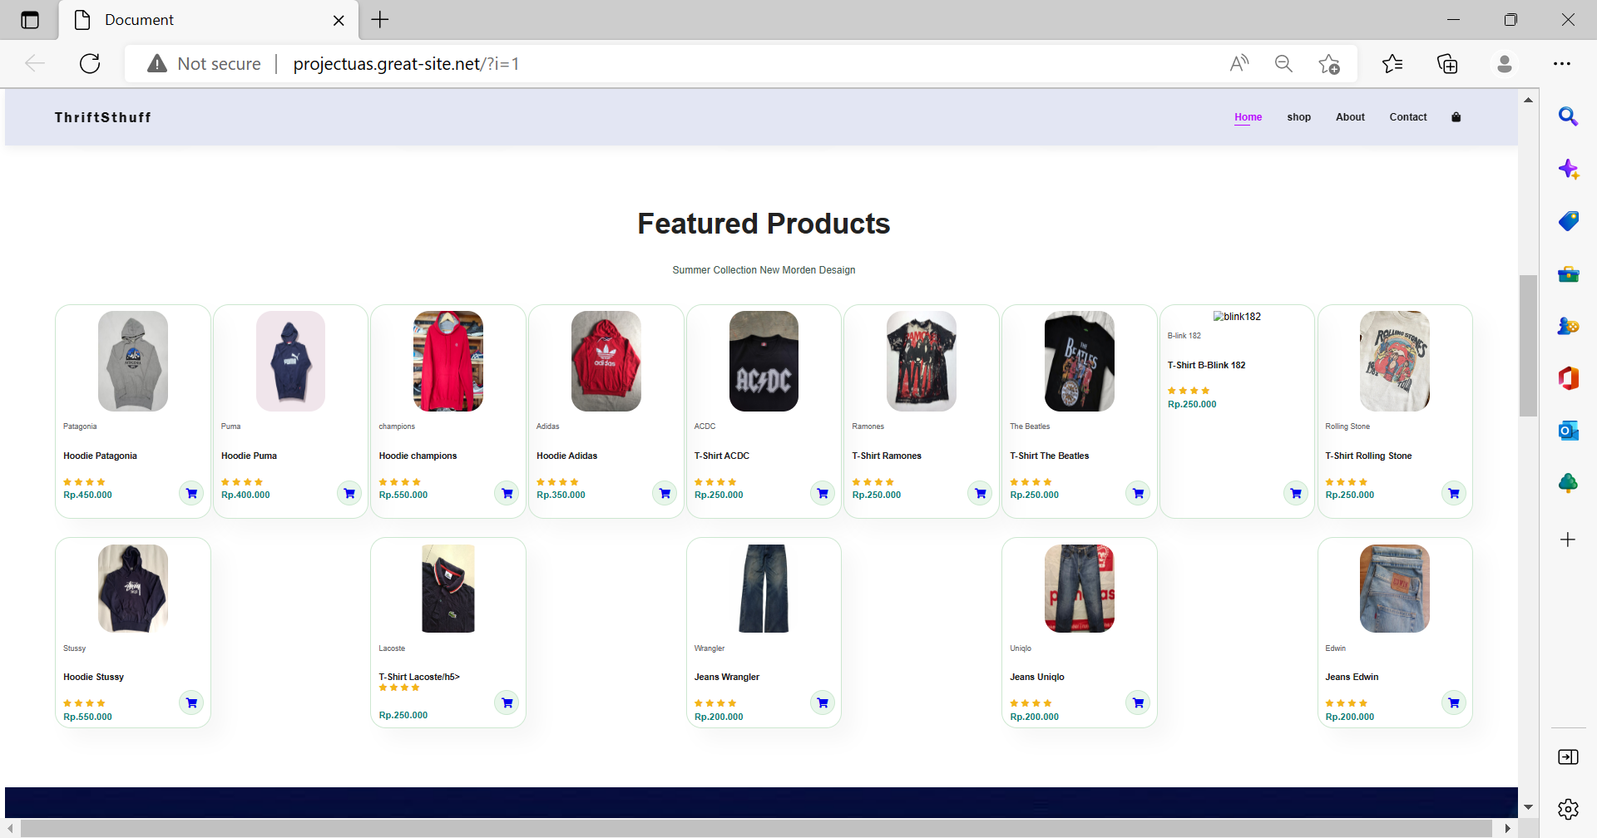
Products

Slide 6
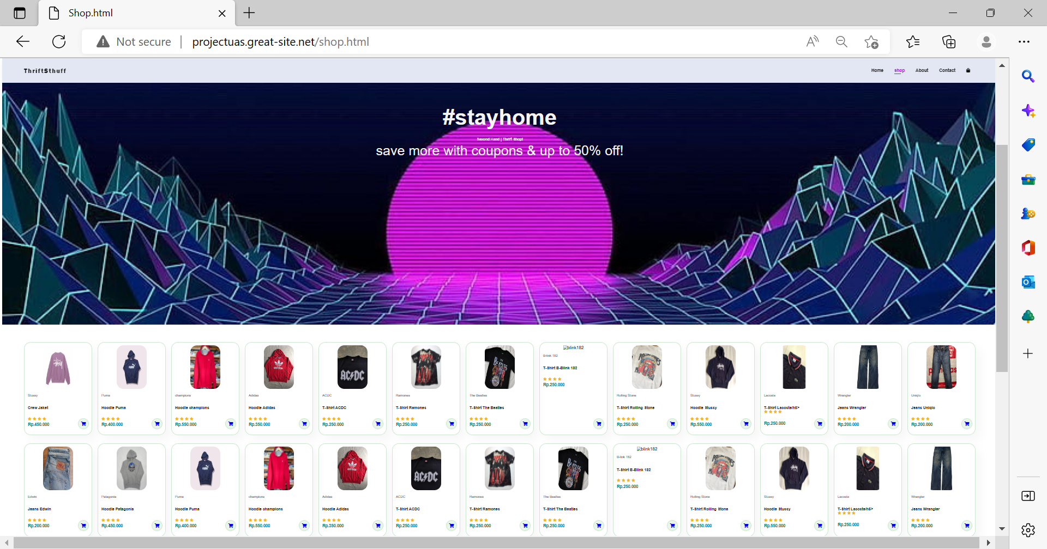
Product disc up to 50 %

Slide 7
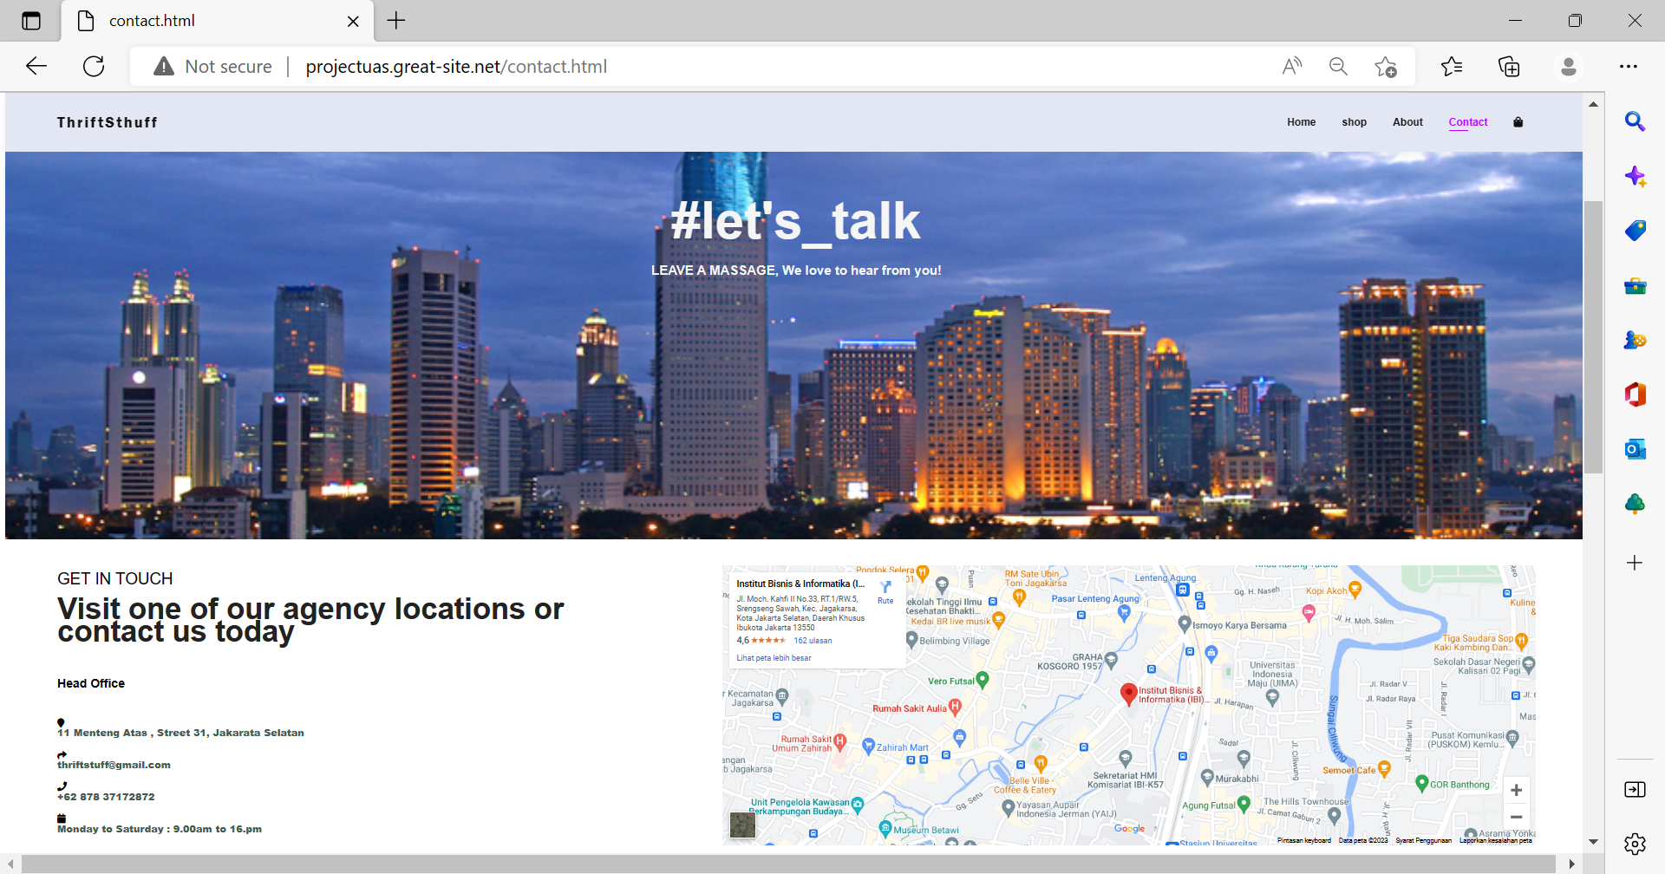
Location

Slide 8
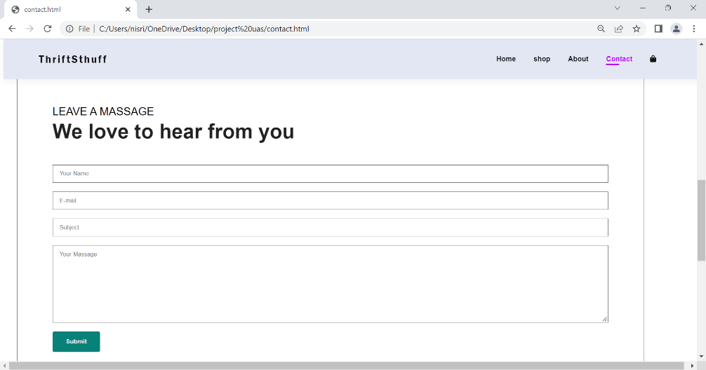
Massage

Slide 9
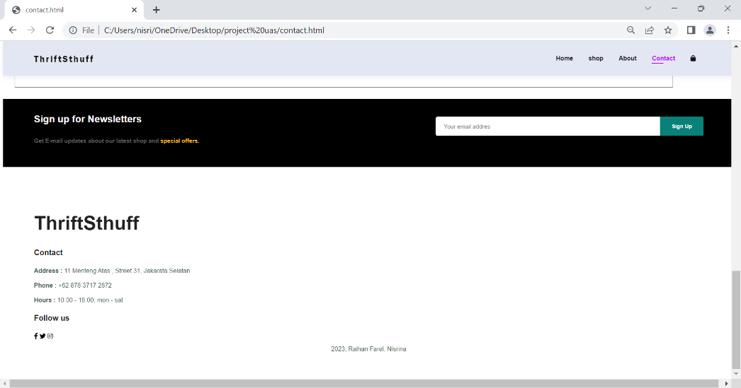
Contact

Slide 10
TERIMAKASIH
PRESENTED BY :
NISRINA QONITA
RAIHAN FAREL

